Slide 1
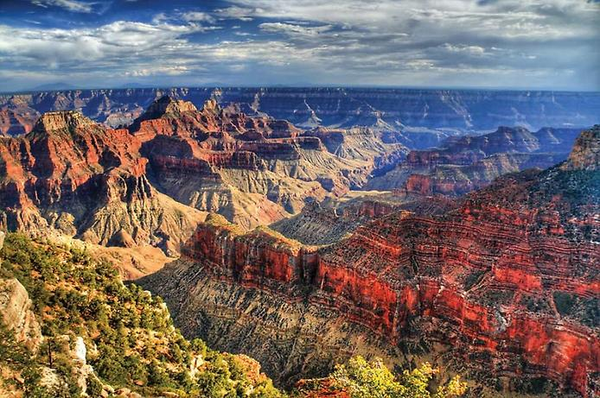
Геологічна будова, рельєф і корисні копалини Північної Америки

Slide 2
“Пізнання починається з подиву”
Аристотель

Slide 3
Мета уроку:
дослідити взаємозв‘язок між тектонічною будовою материка і рельєфом;
ознайомити учнів з рельєфом та корисними копалинами Північної Америки;
розкрити роль вулканізму та давнього зледеніння у формуванні рельєфу материка;
розвивати вміння працювати з тематичними картами.
4
.

Slide 4
Геологічна будова
В основі континенту лежить давня Північноамериканська платформа з хвилястою поверхнею фундаменту.

Slide 5
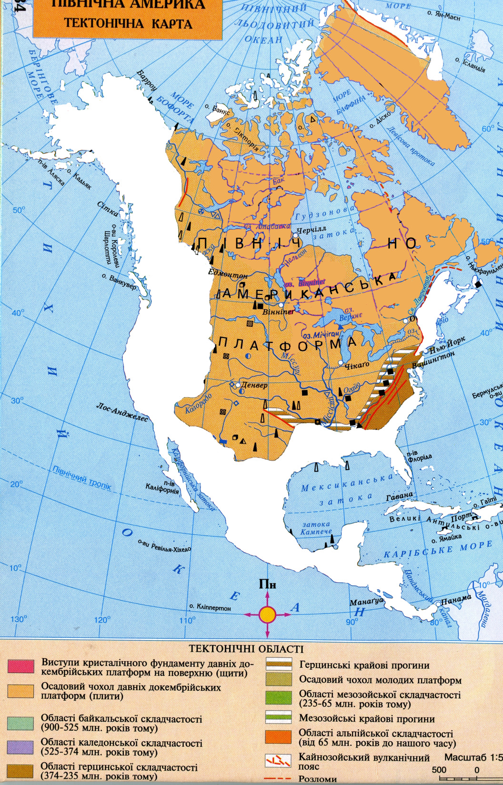

Slide 6
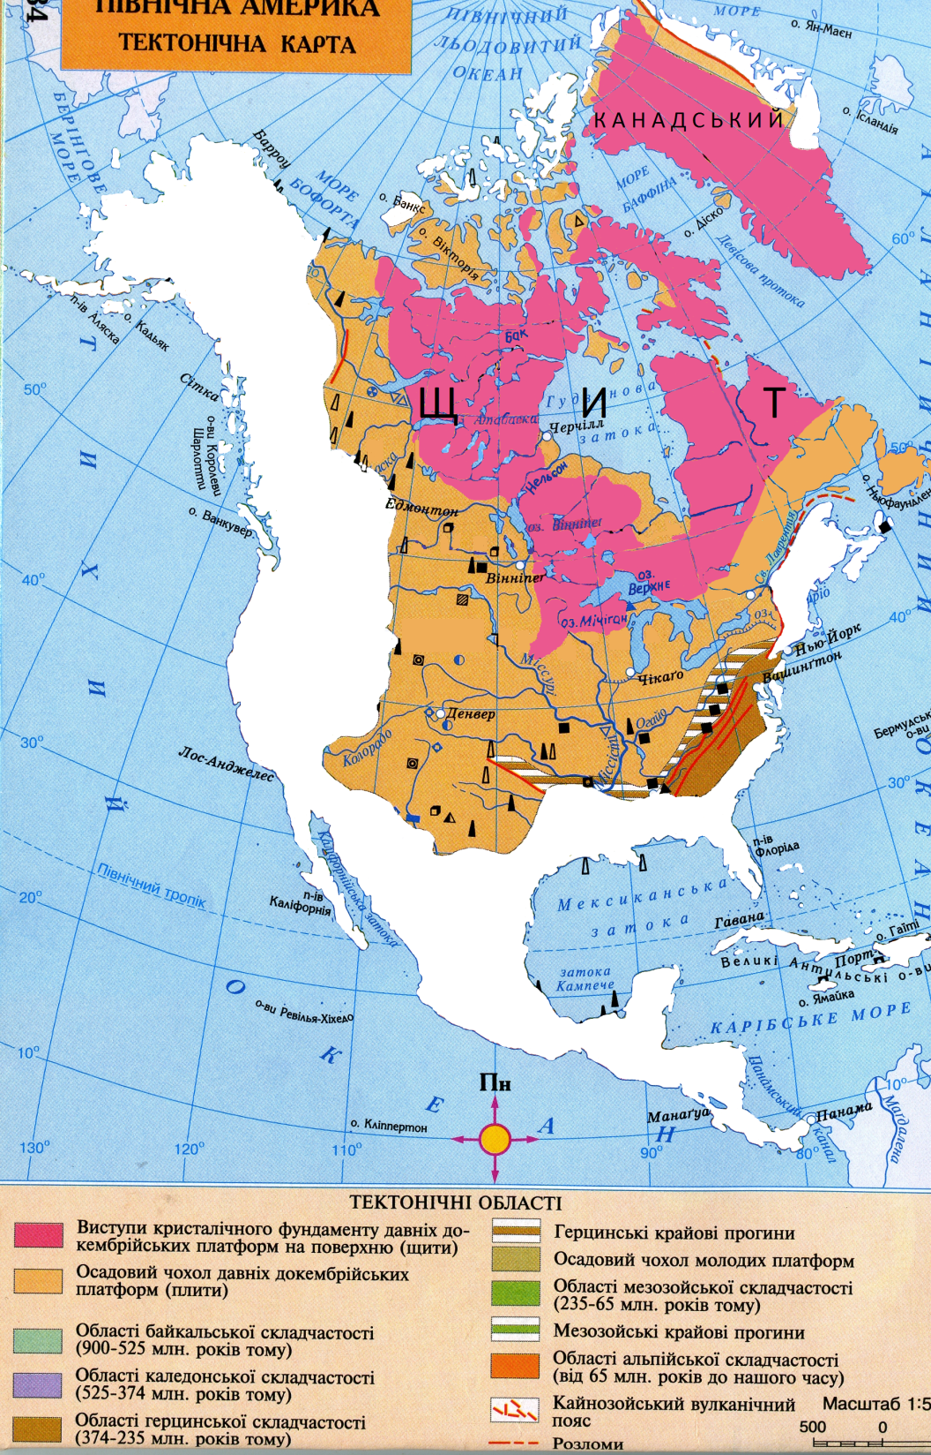

Slide 7
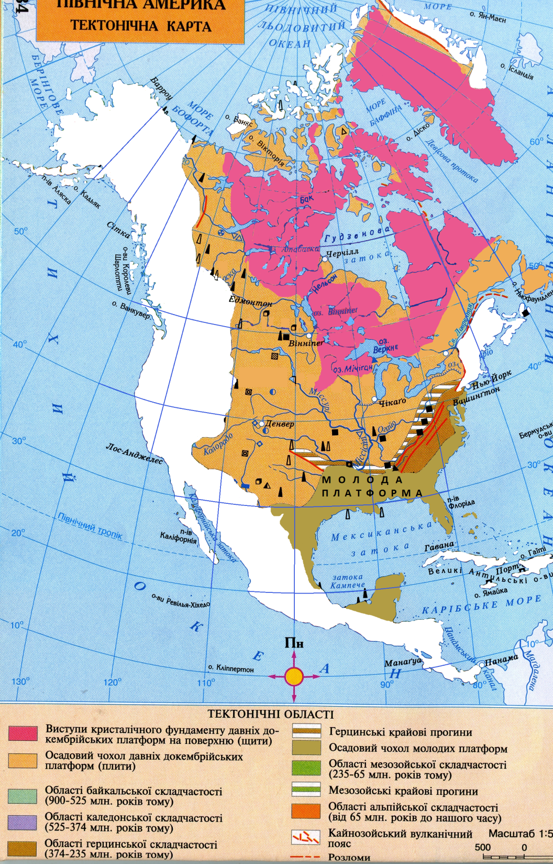

Slide 8
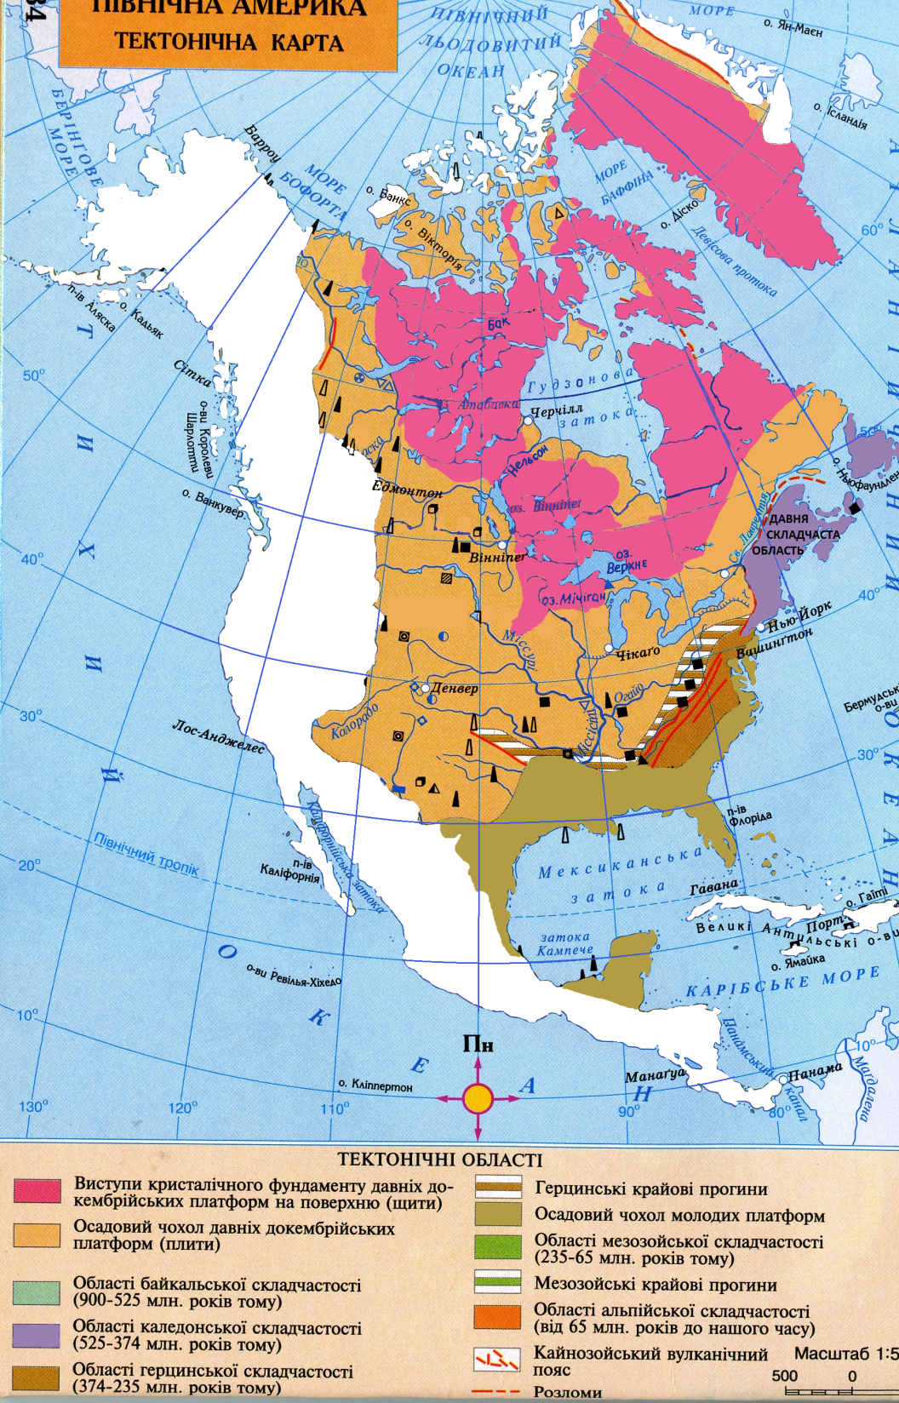

Slide 9
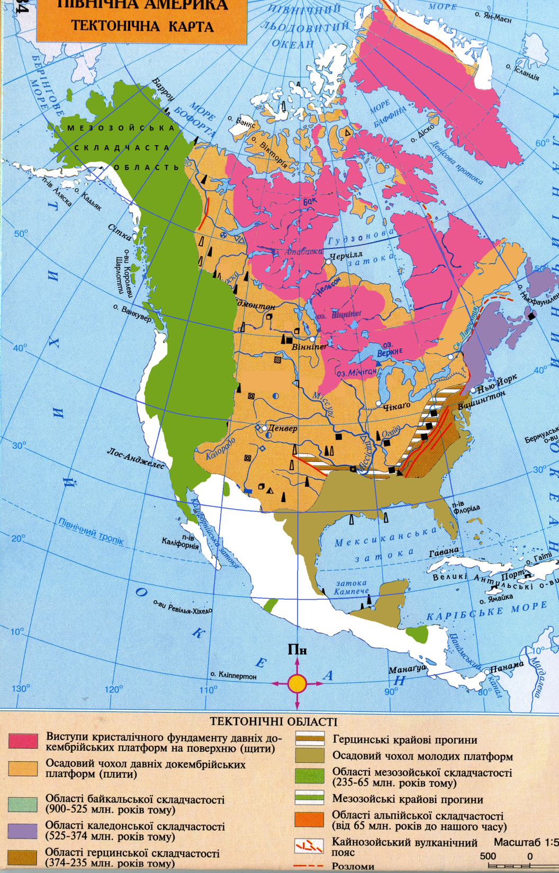

Slide 10
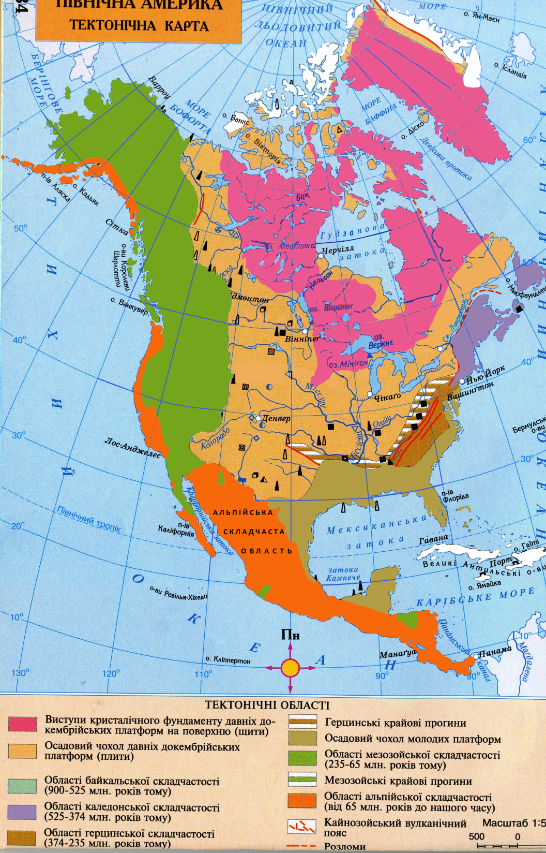

Slide 11
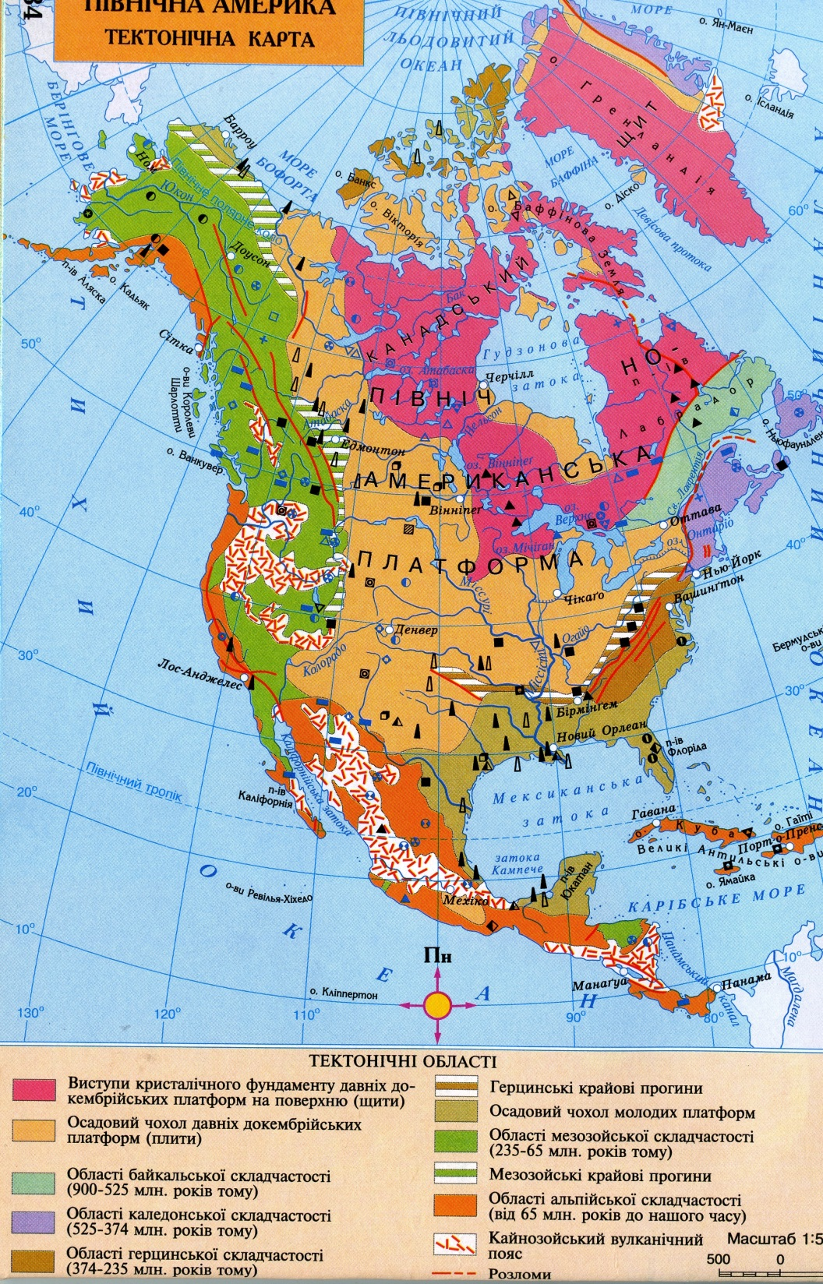

Slide 12
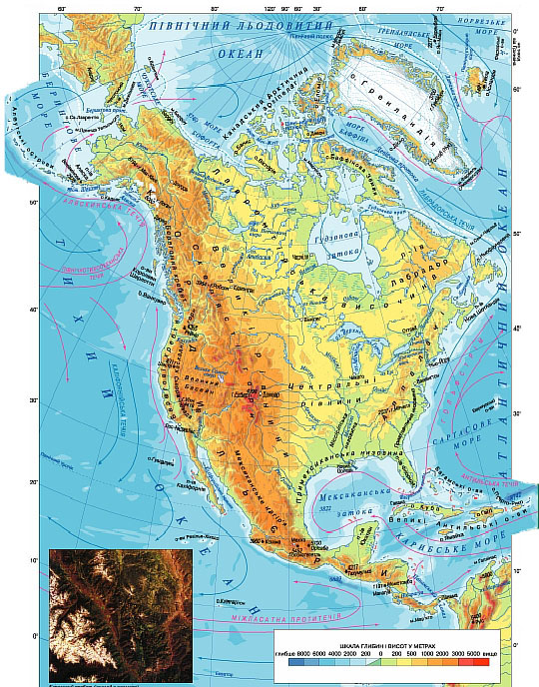
Рельєф материка
Рельєф
Північної
Америки
Захід
Схід
Рухливі
складчасті
області
на стику двох
плит
Платформа
Давня
складчатість
Кордильєри
Великі та
Центральні
Рівнини
Примексиканська
низовина
Аппалачі
Найвища відмітка материка г. Мак-Кінлі – 6194 м
Найменша – Долина Смерті - -86 м
Самий найвищий вулкан – Орісаба -5700 м

Slide 13
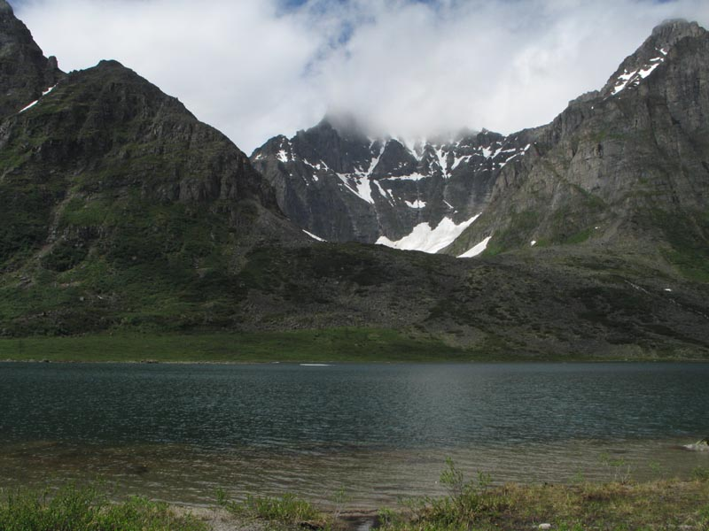
Лаврентійська височина
Середні висоти 500-700 метрів. Характерною є рівнинно-горбиста поверхня

Slide 14
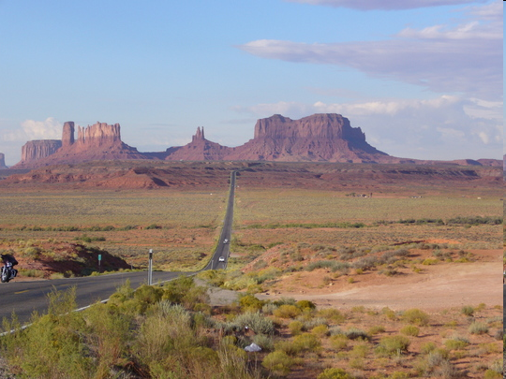
Центральні рівнини
В центрі материка розташовані Центральні рівнини з висотами від 200 до 500 метрів відносно рівня Світового океану; сильно почленовані ріками та ярами.

Slide 15
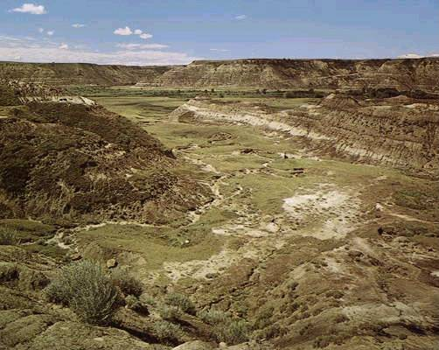
Великі рівнини
Висота 1200-1700 метрів. Підвищене плато вздовж Кордильєр, дуже почленоване ярами.

Slide 16
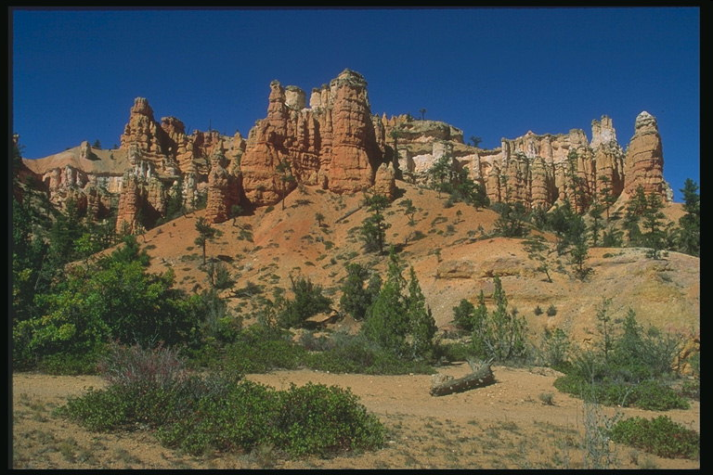
Примексиканська низовина
Максимальна ширина становить 350 км, висота — до 150 м.

Slide 17
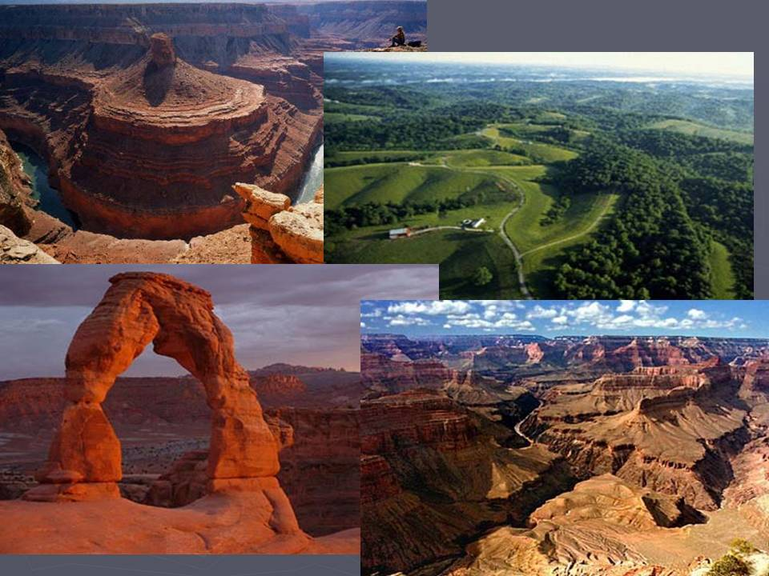

Slide 18
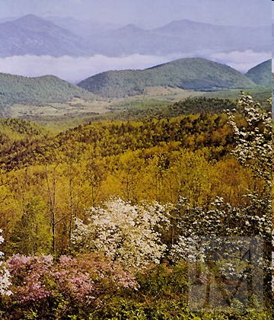
Аппалачі
На сході Північної Америки розташовані згладжені й невисокі гори Аппалачі. Відкриті гори були у 1540 р. Назва гір походить від назви племені апалачів, які проживали в районі гір.

Slide 19
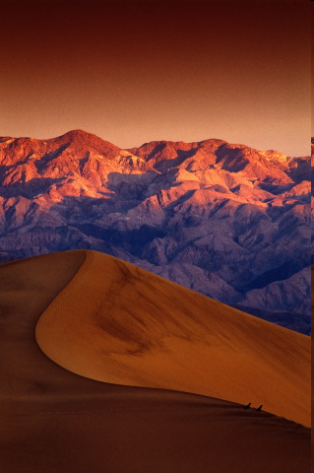
Кордильєри
Кордильєри – одна з найвеличніших гірських систем земної кулі.
Найвища її вершина – гора Мак – Кінлі, сягає висоти 6194 м.

Slide 20
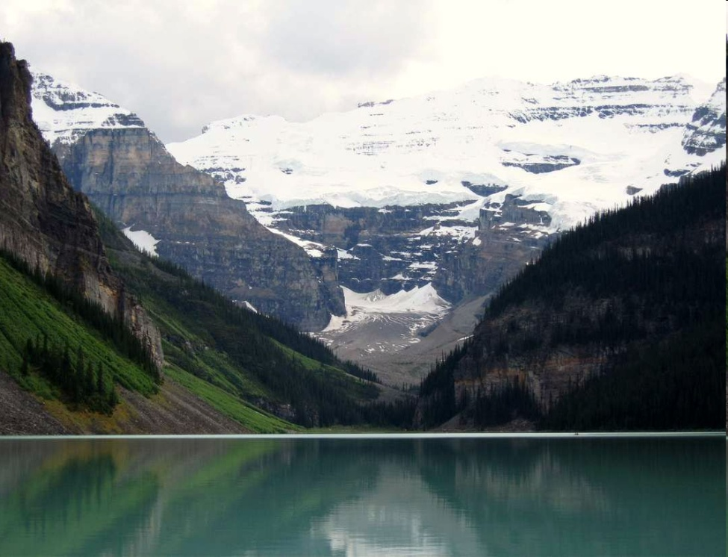
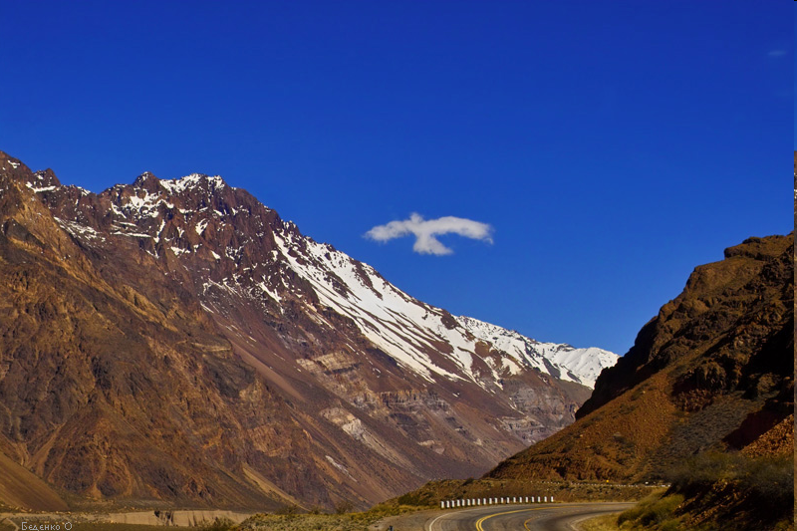
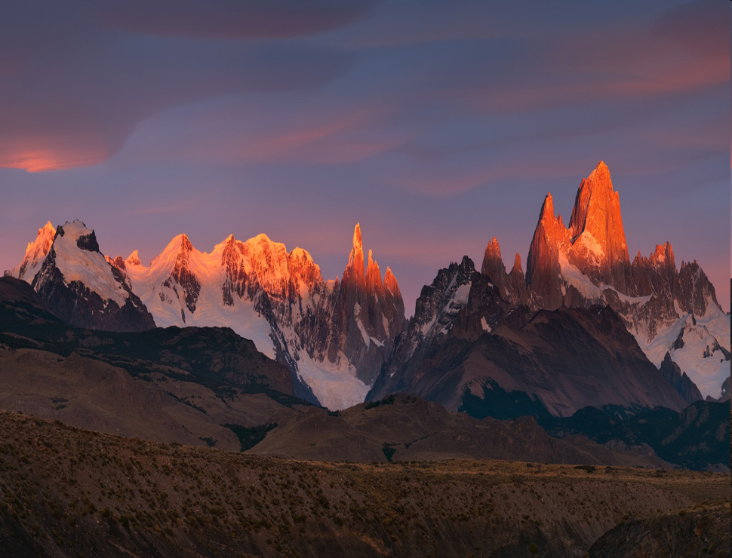
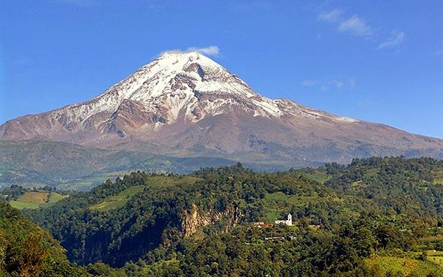

Slide 21
Гірські хребти Кордильєр
Аляскінський хребет
Береговий хребет Канади
Береговий хребет США
Каскадні гори
Сьєрра – Невада
Скелясті гори
Великий басейн
Мексиканське нагір´я

Slide 22
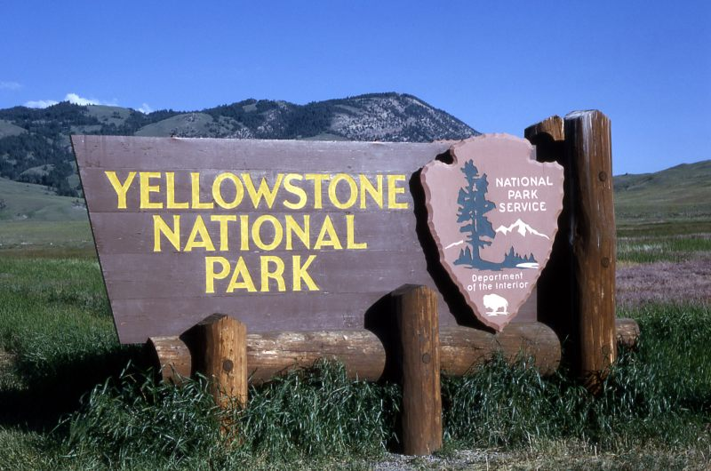
Єллоустонський парк

Slide 23
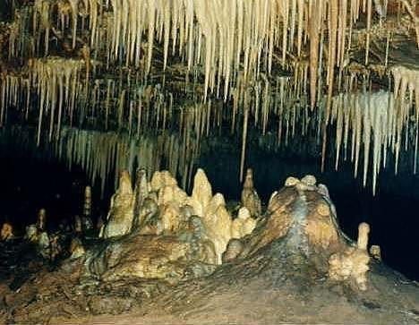
Зовнішні процеси
У формуванні рельєфу брали участь:
Льодовик
Поверхневі води
Підземні води
Вітер

Slide 24
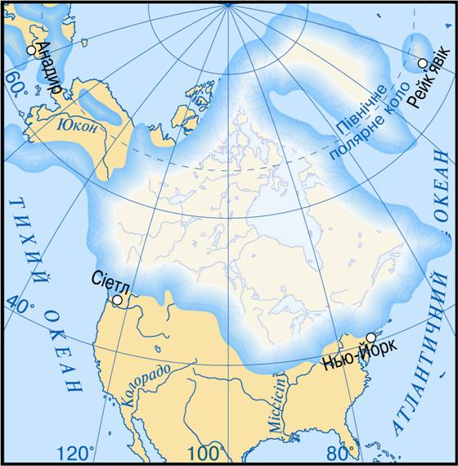

Slide 25
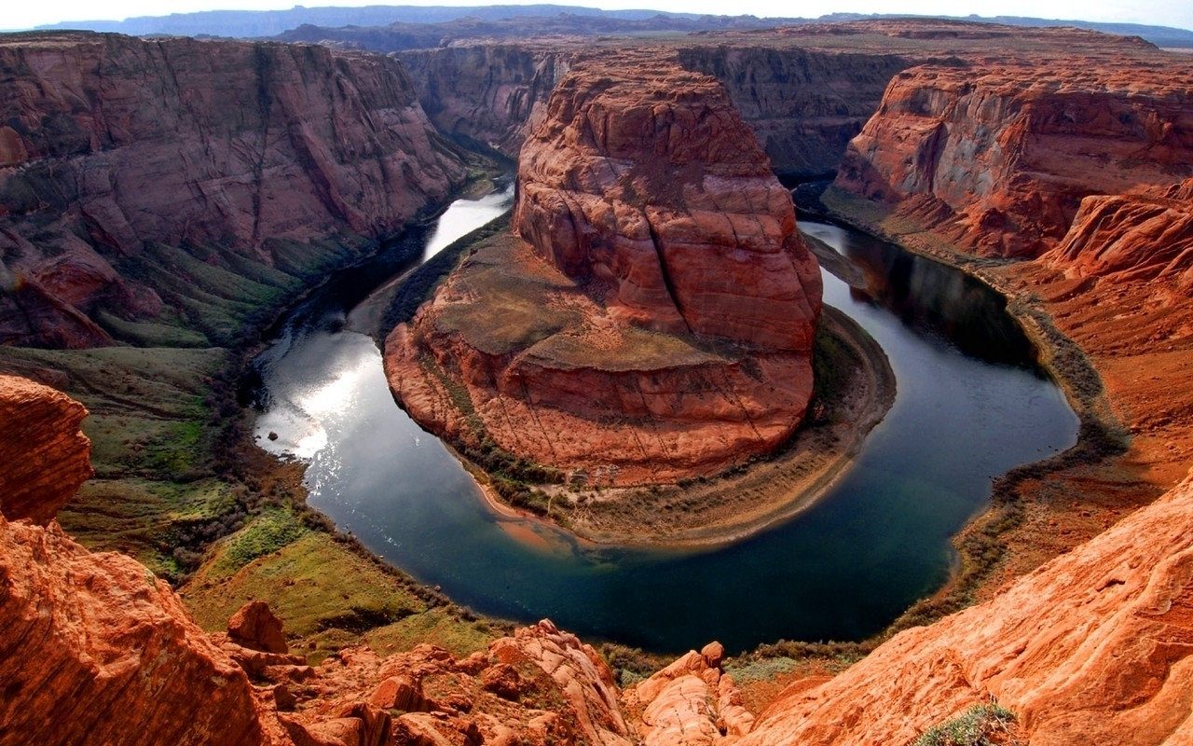
Великий каньйон Колорадо
В Північній Америці знаходиться найбільша наземна ущелина – Колорадський каньйон, який розташований на плато Колорадо.
Довжина каньйону 446 км, глибина 1600 м, ширина на рівні поверхні 8 – 25 км, на дні менше 1 км.
Територія охороняється державою, тут знаходиться національний парк Гранд – Каньйон.

Slide 26
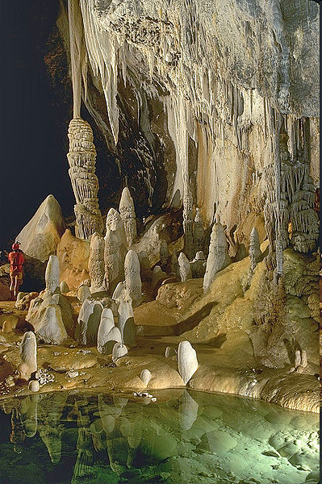
Найдовша печера світу
У передгір'ях Аппалачів утворилася найдовша в світі система карстових печер - Флінт-Мамонтова. Довжина її близько 500 км.

Slide 27
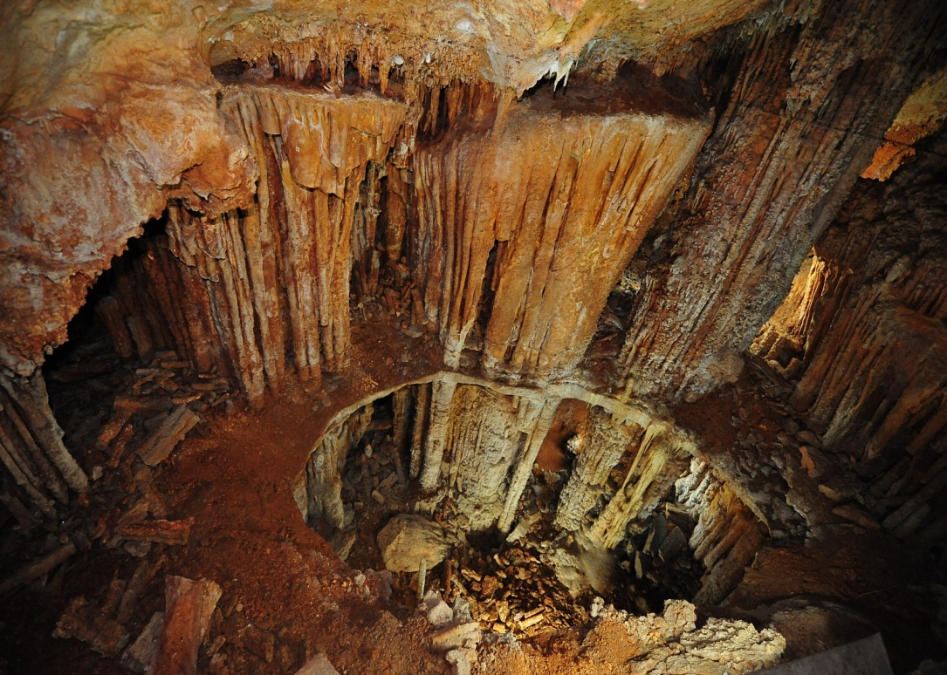
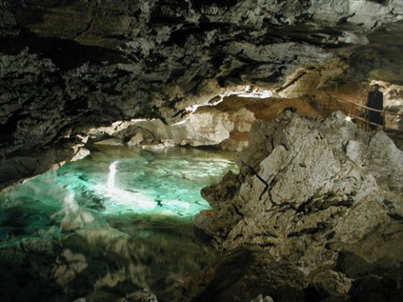
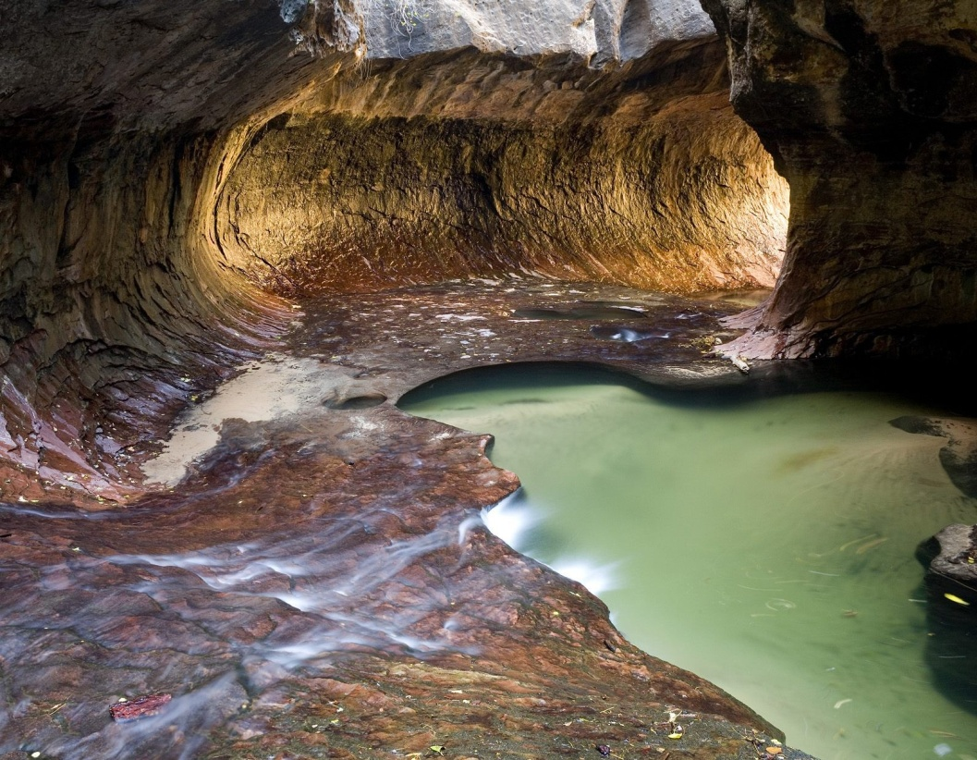
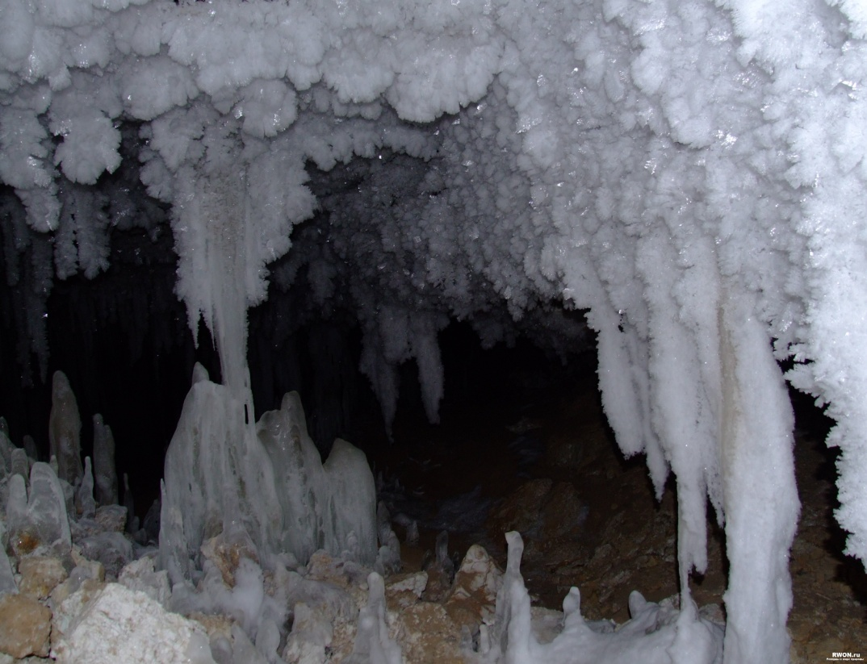

Slide 28
Корисні копалини
Територія Північної Америки багата на корисні копалини׃
залізо, нікель, уран, молібден;
кам‘яне вугілля;
нафту та природній газ.

Slide 30
Проблемне питання
Чи згодні Ви з твердженням ?
“ У рельєфі нічого випадкового немає. Кожна рисочка рельєфу, від самої глибокої западини до самої високої гори, чимось пояснюється і чимось обумовлюється ”

